Slide 1
09.03.03 – Прикладная информатика
Case-средства проектирования БД
Лекция 10. Модель-представление-контроллер(MVC). Диаграмма последовательностей. Диаграмма состояний.
Евдокимов А.А., e-mail: evdokimovmail27@gmail.com

Slide 2
Модель представление контроллер
Model, View, Controller (MVC) — шаблон (паттерн) программирования, разделяющий архитектуру приложения на три модуля: модель (Model), представление (View), контроллер (Controller). Он позволяет изменять каждый компонент независимо друг от друга для простой разработки и поддержки веб-приложений.
Модель (Model). Это основная логика приложения. Отвечает за данные, методы работы с ними и структуру программы. Модель реагирует на команды из контроллера и выдает информацию и/или изменяет свое состояние. Она передает данные в представление.
Представление (View). Задача компонента — визуализация информации, которую он получает от модели. View отображает данные на уровне пользовательского интерфейса. Например, в виде таблицы или списка. Представление определяет внешний вид приложения и способы взаимодействия с ним.
Контроллер (Controller). Он обеспечивает взаимодействие с системой: обрабатывает действия пользователя, проверяет полученную информацию и передает ее модели. Контроллер определяет, как приложение будет реагировать на действия пользователя. Также контроллер может отвечать за фильтрацию данных и авторизацию.
Есть вариации схемы. Например, в некоторых пользователь взаимодействует с контроллером не напрямую, а через интерфейс. Но основной принцип работы шаблона остается тем же.

Slide 3
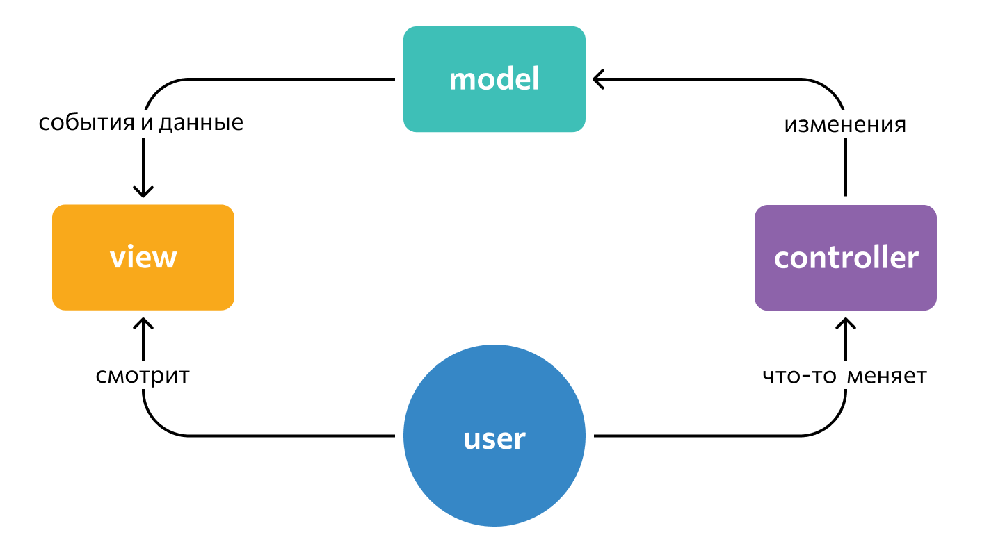
Модель представление контроллер

Slide 4
Модель представление контроллер
Компоненты модели различаются степенью зависимости друг от друга и ограничениями:
модель не зависит от представления и контроллера, но и не может использовать классы из их разделов;
представление может обращаться к модели за данными и событиями, но не может ее менять;
контроллер не может отображать данные, но способен менять модель в зависимости от действий пользователя.
Концепцию MVC предложил в конце 1970-х годов сотрудник Xerox Трюгве Реекскауг. Она была реализована в языке программирования Smalltalk-80. Окончательную версию шаблона опубликовали только 10 лет спустя в журнале Technology Object. Концепция стала популярна с появлением быстро развертываемых фреймворков и интерактивных веб-приложений.

Slide 5
Абстрактный пример
Разберем на реальном примере. Условная физическая модель MVC-архитектуры — персональный компьютер, в котором:
контроллер — клавиатура или мышь. С их помощью пользователь вводит команды;
модель — системный блок, в котором происходит обработка команд и хранятся системные и пользовательские файлы;
представление — монитор, на котором визуализируется работа системного блока.
На этом примере легче понять зависимость компонентов друг от друга:
если заменить системный блок (без переноса старых данных), но оставить старый монитор и клавиатуру, пользователь получит другой компьютер с новой ОС, файлами, системными характеристиками, драйверами и т.д.;
если поменять монитор и клавиатуру, но оставить старый системный блок, человек будет использовать прежнюю ОС, файлы, системные характеристики. Изменения коснутся только некоторых драйверов.
В архитектуре одного приложения может быть несколько представлений. Например, в Excel одни и те же данные выводятся в виде круговой диаграммы или таблицы. В некоторых играх можно переключить вид от первого лица на вид от третьего или вообще перейти в режим карты. Пример из веб-разработки — мобильный и десктопный интерфейс сайтов и приложений. Все это разные варианты View для одной и той же Model.

Slide 6
Назначение модели MVC
Этот паттерн позволяет разделить логические части приложения и создавать их независимо друг от друга. То есть писать блоки кода, которые можно менять, не затрагивая другие. Например, переписать способ обработки данных, не затрагивая способ их отображения. Это помогает эффективно работать разным программистам — каждый занимается своим компонентом. При этом разработчик не должен вникать в чужой код. Его работа не влияет на другие фрагменты.
Модель MVC решает следующие задачи:
изменение только пользовательского интерфейса, а не бизнес-логики приложения;
использование в одном приложении разных интерфейсов с возможностью выбора;
замена реакции приложения на действия пользователя за счет использования другого контроллера.
В более широком плане внедрение модели помогает:
упростить код большого приложения, сделать его понятным и структурированным, облегчить поддержку, тестирование, повторное использование элементов;
организовать независимую работу различных отделов, которые занимаются разработкой своей части программного продукта;
упростить программную поддержку MVC-приложения за счет модификации отдельных компонентов, а не всей архитектуры.

Slide 7
Элементы графической нотации диаграммы последовательности
Диаграмма последовательности (sequence diagram) — диаграмма, на которой показаны взаимодействия объектов, упорядоченные по времени их проявления.
Особенности взаимодействия элементов моделируемой системы могут быть представлены на диаграммах кооперации и последовательности. Диаграммы кооперации используются для спецификации динамики поведения систем, хотя время в явном виде в них отсутствует. Однако временной аспект поведения может иметь существенное значение при моделировании синхронных процессов, описывающих взаимодействие объектов. Именно для этой цели в языке UML используются диаграммы последовательности.
На диаграмме последовательности неявно присутствует ось времени, что позволяет визуализировать временные отношения между передаваемыми сообщениями. С помощью диаграммы последовательности можно представить взаимодействие элементов модели как своеобразный временной график «жизни» всей совокупности объектов, связанных между собой для реализации варианта использования программной системы, достижения бизнес-цели или выполнения какой-либо задачи.

Slide 8
Объекты и их изображение на диаграмме последовательности
На диаграмме последовательности также изображаются объекты, которые непосредственно участвуют во взаимодействии, при этом никакие статические связи с другими объектами не визуализируются. Для диаграммы последовательности ключевым моментом является именно динамика взаимодействия объектов во времени. При этом диаграмма последовательности имеет как бы два измерения. Одно — слева направо в виде вертикальных линий, каждая из которых изображает линию жизни отдельного объекта, участвующего во взаимодействии. Второе измерение диаграммы последовательности — вертикальная временная ось, направленная сверху вниз.
Каждый объект графически изображается в форме прямоугольника и располагается в верхней части своей линии жизни. Внутри прямоугольника записываются собственное имя объекта со строчной буквы и имя класса, разделенные двоеточием. При этом вся запись подчеркивается, что является признаком объекта, который, как указывалось ранее, представляет собой экземпляр класса.
Для объектов диаграммы последовательности остаются справедливыми правила именования, применяемые к диаграммам кооперации. Если на диаграмме последовательности отсутствует собственное имя объекта, то при этом должно быть указано имя класса. Такой объект считается анонимным. Может отсутствовать и имя класса, но при этом должно быть указано собственное имя объекта. Такой объект считается сиротой. Роль классов в именах объектов на диаграммах последовательности, как правило, не указывается.
Крайним слева на диаграмме изображается объект — инициатор моделируемого процесса взаимодействия. Правее — другой объект, который непосредственно взаимодействует с первым. Таким образом, порядок расположения объектов на диаграмме последовательности определяется исключительно соображениями удобства визуализации их взаимодействия друг с другом.

Slide 9
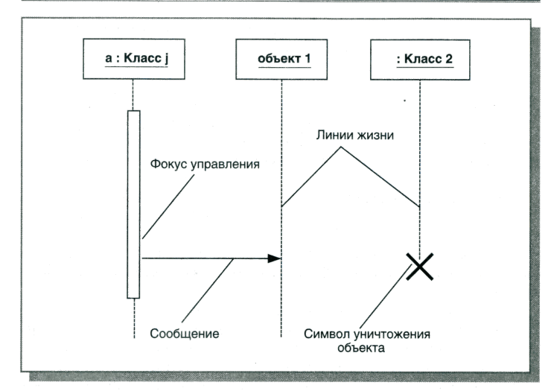
Элементы графической нотации диаграммы последовательности

Slide 10
Линия жизни
Начальному моменту времени соответствует самая верхняя часть диаграммы. При этом процесс взаимодействия объектов реализуется посредством сообщений, которые посылаются одними объектами другим. Сообщения изображаются в виде горизонтальных стрелок с именем сообщения и образуют определенный порядок относительно времени своей инициализации. Другими словами, сообщения, расположенные на диаграмме последовательности выше, передаются раньше тех, которые расположены ниже. При этом масштаб на оси времени не указывается, поскольку диаграмма последовательности моделирует лишь временную упорядоченность взаимодействий типа «раньше-позже».
Линия жизни объекта (object lifeline) — вертикальная линия на диаграмме последовательности, которая представляет существование объекта в течение определенного периода времени.
Линия жизни объекта изображается пунктирной вертикальной линией, ассоциированной с единственным объектом на диаграмме последовательности. Линия жизни служит для обозначения периода времени, в течение которого объект существует в системе и, следовательно, может потенциально участвовать во всех ее взаимодействиях. Если объект существует в системе постоянно, то и его линия жизни должна продолжаться по всей рабочей области диаграммы последовательности — от самой верхней ее части до самой нижней (объект 1 и анонимный объект Класса 2 на предыдущем слайде).
Отдельные объекты, закончив выполнение своих операций, могут быть уничтожены, чтобы освободить занимаемые ими ресурсы. Для таких объектов линия жизни обрывается в момент его уничтожения. Для обозначения момента уничтожения объекта в языке UML применяется специальный символ в форме латинской буквы «X». На рисунке этот символ используется для уничтожения анонимного объекта, образованного от Класса 3 . Ниже этого символа пунктирная линия не изображается, поскольку соответствующего объекта в системе уже нет, и этот объект должен быть исключен из всех последующих взаимодействий.

Slide 11
Линия жизни. Фокус управления
Вовсе не обязательно создавать все объекты в начальный момент времени. Отдельные объекты в системе могут создаваться по мере необходимости, существенно экономя ресурсы системы и повышая ее производительность. В этом случае прямоугольник такого объекта изображается не в верхней части диаграммы последовательности, а в той, которая соответствует моменту создания объекта (анонимный объект, образованный от Класса 3 на рисунке). При этом прямоугольник объекта вертикально располагается в том месте диаграммы, которое по оси времени совпадает с моментом его возникновения в системе. Объект создается со своей линией жизни а, возможно, и с фокусом управления.
В процессе функционирования объектно-ориентированных систем одни объекты могут находиться в активном состоянии, непосредственно выполняя определенные действия, или в состоянии пассивного ожидания сообщений от других объектов. Фокус управления — символ, применяемый для того, чтобы явно выделить подобную активность объектов на диаграммах последовательности.
Фокус управления (focus of control) — специальный символ на диаграмме последовательности, указывающий период времени, в течение которого объект выполняет некоторое действие, находясь в активном состоянии.
Фокус управления изображается в форме вытянутого узкого прямоугольника (объект а на рисунке), верхняя сторона которого обозначает начало получения фокуса управления объекта (начало активности), а ее нижняя сторона — окончание фокуса управления (окончание активности). Этот прямоугольник располагается ниже обозначения соответствующего объекта и может заменять его линию жизни (объект а на рис. 8.2), если на всем ее протяжении он активен.
Периоды активности объекта могут чередоваться с периодами его пассивности или ожидания. В этом случае у такого объекта фокусы управления изменяют свое изображение на линию жизни и наоборот (объект сирота ob2 на рис. 8.2). Важно понимать, что получить фокус управления может только объект, у которого в этот момент имеется линия жизни. Если же объект был уничтожен, то вновь возникнуть в системе он уже не может. Вместо него может быть создан лишь экземпляр этого же класса, который, строго говоря, будет другим объектом.

Slide 12
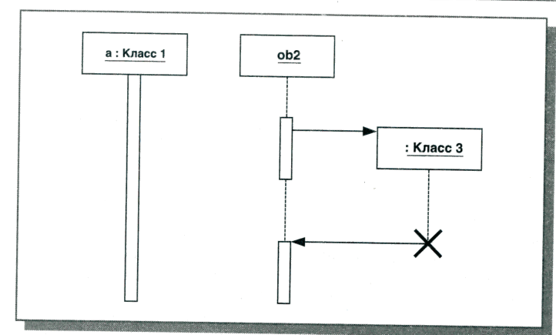
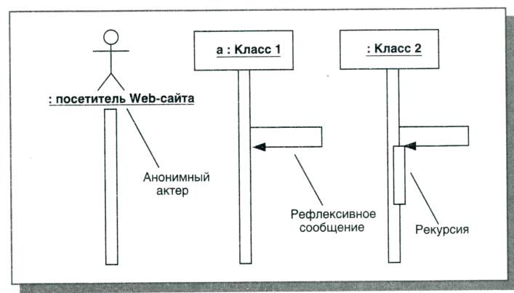
Различные графические изображения диаграммы последовательности
Графическое изображение актера, рефлексивного сообщения и рекурсии на диаграмме последовательности
Графическое изображение линий жизни и фокусов управления объектов

Slide 13
Актеры. Рефлексивные сообщения
В отдельных случаях инициатором взаимодействия в системе может быть актер или внешний пользователь. При этом актер изображается на диаграмме последовательности самым первым объектом слева со своим фокусом управления. Наиболее часто актер и его фокус управления будут существовать в системе постоянно, отмечая характерную для пользователя активность в инициировании взаимодействий с системой. Актер может иметь собственное имя либо оставаться анонимным.
В отдельных случаях объект может посылать сообщения самому себе, инициируя так называемые рефлексивные сообщения. Для этой цели служит специальное изображение (сообщение у объекта а). Такие сообщения изображаются в форме сообщения, начало и конец которого соприкасаются с линией жизни или фокусом управления одного и того же объекта. Подобные ситуации возникают, например, при обработке нажатий на клавиши клавиатуры при вводе текста в редактируемый документ, при наборе цифр номера телефона абонента.
Если в результате рефлексивного сообщения создается новый подпроцесс или нить управления, то говорят о рекурсивном или вложенном фокусе управления. На диаграмме последовательности рекурсия обозначается небольшим прямоугольником, присоединенным к правой стороне фокуса управления того объекта, для которого изображается данное рекурсивное взаимодействие (анонимный объект «Класса 2).

Slide 14
Сообщения на диаграмме последовательности
Сообщения как элементы языка UML, уже рассматривались ранее при изучении диаграммы кооперации. Стрелки сообщений изображаются аналогично рассмотренным ранее, но применительно к диаграммам последовательности сообщения имеют дополнительные семантические особенности. При этом на диаграмме последовательности все сообщения упорядочены по времени своей передачи в моделируемой системе, хотя номера у них могут не указываться.
На диаграммах последовательности могут присутствовать три разновидности сообщений, каждое из которых имеет свое графическое изображение.
Первая разновидность сообщения наиболее распространена и используется для вызова процедур, выполнения операций или обозначения отдельных вложенных потоков управления. Начало этой стрелки, как правило, соприкасается с фокусом управления того объекта-клиента, который инициирует это сообщение. Конец стрелки соприкасается с линией жизни того объекта, который принимает это сообщение и выполняет в ответ определенные действия. При этом принимающий объект может получить фокус управления, становясь в этом случае активным. Передающий объект может потерять фокус управления или остаться активным.
Вторая разновидность сообщения используется для обозначения простого асинхронного сообщения, которое передается в произвольный момент времени. Передача такого сообщения обычно не сопровождается получением фокуса управления объектом-получателем.
Третья разновидность сообщения используется для возврата из вызова процедуры. Примером может служить простое сообщение о завершении вычислений без предоставления результата расчетов объекту-клиенту. В процедурных потоках управления эта стрелка может быть опущена, поскольку ее наличие неявно предполагается в конце активизации объекта. В то же время считается, что каждый вызов процедуры имеет свою пару — возврат вызова. Для непроцедурных потоков управления, включая параллельные и асинхронные сообщения, стрелка возврата должна указываться явным образом.

Slide 15
Сообщения на диаграмме последовательности
Обычно сообщения изображаются горизонтальными стрелками, соединяющими линии жизни или фокусы управления двух объектов на диаграмме последовательности. При этом неявно предполагается, что время передачи сообщения достаточно мало по сравнению с процессами выполнения действий объектами. Считается также, что за время передачи сообщения с соответствующими объектами не может произойти никаких событий. Другими словами, состояния объектов не изменяются. Если же это предположение не может быть признано справедливым, то стрелка сообщения изображается под наклоном так, чтобы конец стрелки располагался ниже ее начала.
Каждое сообщение на диаграмме последовательности ассоциируется с определенной операцией, которая должна быть выполнена принявшим его объектом. При этом операция может иметь аргументы или параметры, значения которых влияют на получение различных результатов. Соответствующие параметры операция будет иметь и вызывающее это действие сообщение. Более того, значения параметров отдельных сообщений могут содержать условные выражения, образуя ветвление или альтернативные пути основного потока управления.

Slide 16
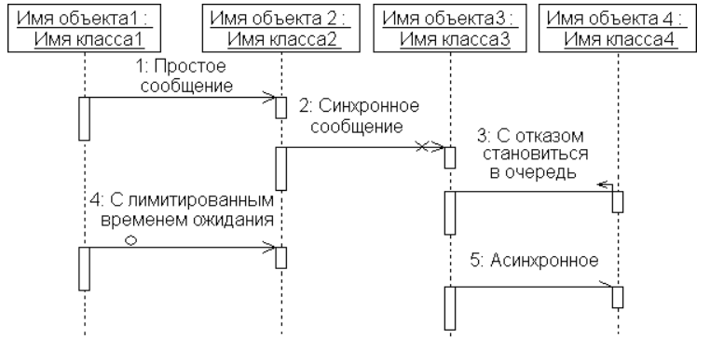
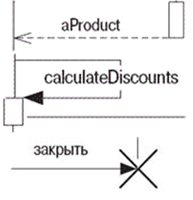
Виды сообщений
Источник: https://studizba.com/lectures/10-informatika-i-programmirovanie/
368-sovremennye-tehnologii-programmirovaniya/4999-7-diagrammy-posledovatelnosti.html
Передача управления
обратно
Самовызов
Удаление из др.
объекта
Простое сообщение (по умолчанию). Все сообщения выполняются в одном потоке управления.
Синхронное (synchronous) - клиент посылает сообщение и ждет ответа пользователя.
Сообщение с отказом становиться в очередь (balking): клиент посылает сообщение серверу и, если сервер не может немедленно принять сообщение, оно отменяется.
Сообщение с лимитированным временем ожидания (timeout): клиент посылает сообщение серверу, а затем ждет указанное время; если за это время сервер не принимает сообщение, оно отменяется.
Асинхронное сообщение (asynchronous): клиент посылает сообщение серверу и продолжает свою работу, не ожидая подтверждения о получении.

Slide 17
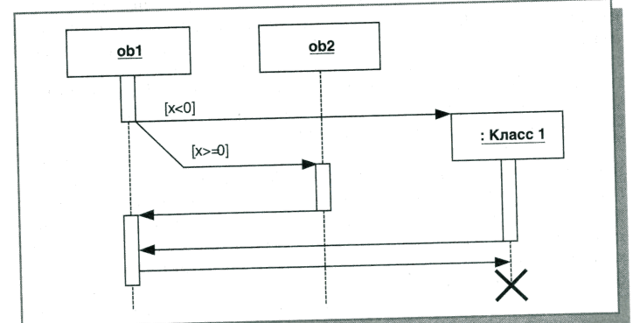
Ветвление потока управления
Одна из особенностей диаграммы последовательности - возможность визуализировать простое ветвление процесса. Для изображения ветвления используются две или более стрелки, выходящие из одной точки фокуса управления объекта (объект ob1). При этом рядом с каждой из них должно быть явно указано соответствующее условие ветви в форме булевского выражения.
Количество ветвей может быть произвольным, однако наличие ветвлений может существенно усложнить интерпретацию диаграммы последовательности. Предложение-условие должно быть явно указано для каждой ветви и записывается в форме обычного текста, псевдокода или выражения языка программирования. Это выражение всегда должно возвращать некоторое булевское выражение. Запись этих условий должна исключать одновременную передачу альтернативных сообщений по двум и более ветвям. В противном случае на диаграмме последовательности может возникнуть конфликт ветвления.
С помощью ветвления можно изобразить и более сложную логику взаимодействия объектов между собой (объект ob1). Если условий более двух, то для каждого из них необходимо предусмотреть ситуацию единственного выполнения.

Slide 18
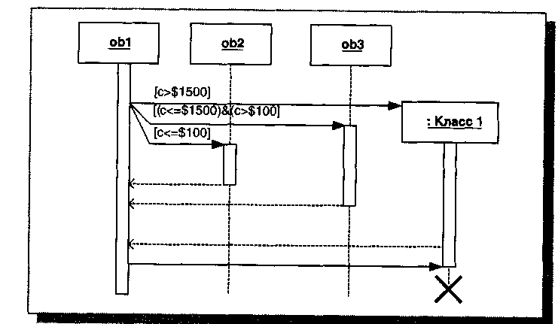
Ветвление потока управления
Описанный пример относится к моделированию взаимодействия программной системы обслуживания клиентов в банке. В этом примере диаграммы последовательности объект ob1 вызывает выполнение действий у одного из трех других объектов.
Условием ветвления может служить сумма снимаемых клиентом средств со своего текущего счета. Если эта сумма превышает $1500, то могут потребоваться дополнительные действия, связанные с созданием и последующим разрушением объекта Класса 1. Если же сумма превышает $100, но не превышает $ 1500, то вызывается операция или процедура объекта ob3.

Slide 19
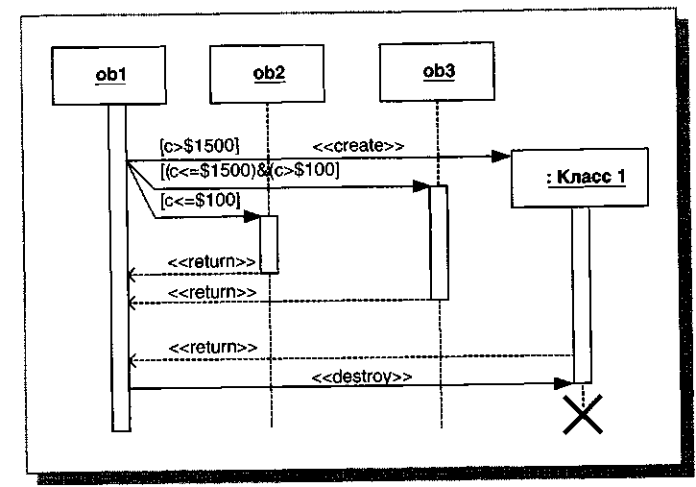
Ветвление потока управления
И, наконец, если сумма не превышает $100, то вызывается операция или процедура объекта ob2. При этом объекты ob1, ob2 и ob3 постоянно существуют в системе. Последний объект создается от Класса 1 только в том случае, если справедливо первое из альтернативных условий. В противном случае он может быть никогда не создан.

Slide 20
Ветвление потока управления
Объект ob1 имеет постоянный фокус управления, а все остальные объекты получают фокус управления только для выполнения ими соответствующих операций.
На диаграммах последовательности при записи сообщений также могут использоваться стереотипы, рассмотренные ранее при построении диаграммы кооперации. Их семантика и синтаксис остаются без изменения, в том виде, в котором они определены в нотации языка UML. Ниже представлена диаграмма последовательности для описанного выше случая ветвления, дополненная стереотипными значениями отдельных сообщений. Очевидно, эта диаграмма последовательности является более выразительной и простой для своей содержательной интерпретации.
Как уже отмечалось ранее, сообщения могут иметь собственное имя, в качестве которого выступает имя операции, вызов которой инициируют эти сообщения у принимающего объекта. В этом случае рядом со стрелкой записывается имя операции с круглыми скобками, в которых могут указываться параметры или аргументы соответствующей операции. Если параметры отсутствуют, то скобки после имени операции все равно должны быть изображены.

Slide 21
Рекомендации по построению диаграмм последовательности
Построение диаграммы последовательности целесообразно начинать с выделения из всей совокупности классов только тех, объекты которых участвуют в моделируемом взаимодействии.
После этого все объекты наносятся на диаграмму с соблюдением порядка инициализации сообщений. Здесь необходимо установить, какие объекты будут существовать постоянно, а какие временно — только на период выполнения ими требуемых действий.
Когда объекты визуализированы, можно приступать к спецификации сообщений. При этом необходимо учитывать те операции, которые имеют классы соответствующих объектов в модели системы. При необходимости уточнения этих операций следует использовать их стереотипы. Для уничтожения объектов, которые создаются на время выполнения своих действий, нужно предусмотреть явное сообщение.
Наиболее простые случаи ветвления процесса взаимодействия можно изобразить на одной диаграмме с использованием соответствующих графических примитивов.
В более сложных случаях для моделирования каждой ветви управления может потребоваться отдельная диаграмма последовательности.
Следует помнить, что каждый альтернативный поток управления затрудняет понимание построенной модели.
Общим правилом является визуализация особенностей реализации каждого варианта использования на отдельной диаграмме последовательности. В этой ситуации отдельные диаграммы должны рассматриваться совместно как одна модель взаимодействия. Необходимость синхронизации сложных потоков управления, как правило, требуют введения в модель дополнительных ограничений. При этом общая запись таких ограничений должна следовать семантике языка объектных ограничений OCL.

Slide 22
Диаграмма состояний
Для систем различной природы и назначения характерно взаимодействие между собой отдельных образующих их элементов. Для представления динамических особенностей взаимодействия элементов модели в контексте реализации вариантов использования предназначены диаграммы кооперации и последовательности. Однако для моделирования процессов-функционирования большинства сложных систем, особенно систем реального времени, этих представлений недостаточно.
Диаграмма состояний (statechart diagram) — диаграмма, которая представляет конечный автомат.
Семантика понятия состояния довольно сложна. Дело в том, что характеристика состояний системы явным образом не зависит от логической структуры, зафиксированной на диаграмме классов. При рассмотрении состояний системы приходится отвлекаться от особенностей ее объектной структуры и мыслить категориями, описывающими динамический контекст поведения моделируемой системы.
Ранее отмечалось, что любая прикладная система характеризуется не только структурой составляющих ее элементов, но и некоторым поведением или функциональностью. Для общего представления функциональности моделируемой системы предназначены диаграммы вариантов использования, которые на концептуальном уровне описывают поведение системы в целом. Для того чтобы представить наиболее общее поведение на логическом уровне, следует ответить на вопрос: «В процессе какого поведения система реализует необходимую пользователям функциональность?»
Главное назначение диаграммы состояний — описать возможные последовательности состояний и переходов, которые в совокупности характеризуют поведение моделируемой системы в течение всего ее жизненного цикла. Диаграмма состояний представляет динамическое поведение сущностей, на основе спецификации их реакции на восприятие некоторых конкретных событий. Системы, которые реагируют на внешние действия от других систем или от пользователей, иногда называют реактивными. Если такие действия инициируются в произвольные случайные моменты времени, то говорят об асинхронном поведении модели.

Slide 23
Диаграмма состояний в контексте конечного автомата
Диаграммы состояний чаще всего используются для описания поведения отдельных систем и подсистем. Они также могут быть применены для спецификации функциональности экземпляров отдельных классов, т.е. для моделирования всех возможных изменений состояний конкретных объектов. Диаграмма состояний по существу является графом специального вида, который служит для представления конечного автомата.
Диаграммы состояний могут быть вложены друг в друга, образуя вложенные диаграммы для более детального представления состояний отдельных элементов модели. Для понимания семантики конкретной диаграммы состояний необходимо представлять особенности поведения моделируемой сущности, а также иметь общие сведения из теории конечных автоматов.
Конечный автомат (state machine) — модель для спецификации поведения объекта в форме последовательности его состояний, которые описывают реакцию объекта на внешние события, выполнение объектом действий, а также изменение его отдельных свойств.
В контексте языка UML понятие конечного автомата обладает дополнительной семантикой. Вершинами графа конечного автомата являются состояния и другие типы элементов модели, которые изображаются соответствующими графическими символами. Дуги графа служат для обозначения переходов из состояния в состояние. Конечный автомат описывает поведение отдельного объекта в форме последовательности состояний, охватывающих все этапы его жизненного цикла, начиная от создания объекта и заканчивая его уничтожением. Каждая диаграмма состояний представляет собой конечный автомат.

Slide 24
Диаграмма состояний в контексте конечного автомата
Основными понятиями, характеризующими конечный автомат, являются состояние и переход. Ключевое различие между ними заключается в том, что длительность нахождения системы в отдельном состоянии существенно превышает время, которое затрачивается на переход из одного состояния в другое. Предполагается, что в пределе время перехода из одного состояния в другое равно нулю (если дополнительно ничего не сказано). Другими словами, переход объекта из состояния в состояние происходит мгновенно.
В общем случае конечный автомат представляет динамические аспекты моделируемой системы в виде ориентированного графа, вершины которого соответствуют состояниям, а дуги — переходам. При этом поведение моделируется как последовательное перемещение по графу состояний от вершины к вершине по связывающим их дугам с учетом их ориентации. Для графа состояний системы можно ввести в рассмотрение специальные свойства.
Среди таких свойств - выделение из всей совокупности состояний двух специальных: начального и конечного. Ни в графе состояний, ни на диаграмме состояний время нахождения системы в том или ином состоянии явно не учитывается, однако предполагается, что последовательность изменения состояний упорядочена во времени. Другими словами, каждое последующее состояние может наступить позже предшествующего ему состояния.

Slide 25
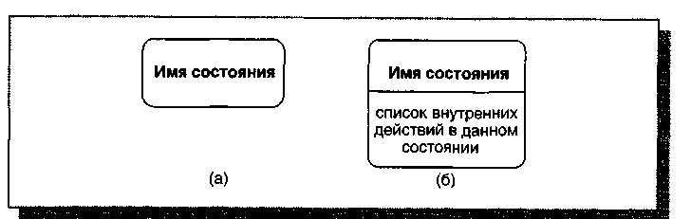
Состояние и его графическое изображение
Моделирование поведения объектов и системы в целом основывается на понятии состояния.
Состояние (state) — условие или ситуация в ходе жизненного цикла объекта, в течение которого он удовлетворяет логическому условию, выполняет определенную деятельность или ожидает события.
Состояние может быть задано в виде набора конкретных значений атрибутов объекта некоторого класса; при этом изменение отдельных значений этих атрибутов будет отражать изменение состояния моделируемого объекта или системы в целом. Однако не каждый атрибут класса может характеризовать состояние его объектов.
Как правило, имеют значение только те свойства элементов системы, которые отражают динамический или функциональный аспект ее поведения. В этом случае состояние будет характеризоваться некоторым инвариантным условием, включающим в себя только принципиальные для поведения объекта или системы атрибуты классов и их значения.
Такое условие может соответствовать ситуации, когда моделируемый объект находится в состоянии ожидания возникновения внешнего события. В то же время нахождение объекта в некотором состоянии может быть связано с выполнением определенных действий. В последнем случае соответствующая деятельность начинается в момент перехода моделируемого элемента в рассматриваемое состояние, а после и элемент может покинуть данное состояние в момент завершения этой деятельности.
Состояние на диаграмме изображается прямоугольником со скругленными вершинами. Этот прямоугольник, в свою очередь, может быть разделен на две секции горизонтальной линией. Если указана лишь одна секция, то в ней записывается только имя состояния. В противном случае в первой из них записывается имя состояния, а во второй - список некоторых внутренних действий или переходов в данном состоянии. При этом под действием в языке UML понимают некоторую атомарную операцию, выполнение которой приводит к изменению состояния или возврату некоторого значения (например, «истина» или «ложь»).

Slide 26
Состояние и действие
Имя состояния представляет собой строку текста, которая раскрывает содержательный смысл или семантику данного состояния. Имя должно представлять собой законченное предложение и всегда записываться с заглавной буквы. Поскольку состояние системы является частью процесса ее функционирования, рекомендуется в качестве имени использовать глаголы в настоящем времени или соответствующие причастия. Как исключение, имя у состояния может отсутствовать, т. е. оно необязательно для некоторых состояний. В этом случае состояние является анонимным. Если на одной диаграмме состояний - несколько анонимных состояний, то все они должны различаться между собой
.
Действие (action) — спецификация выполнимого утверждения, которая образует абстракцию вычислительной процедуры.
Действие обычно приводит к изменению состояния системы, и может быть реализовано посредством передачи сообщения объекту, модификацией связи или значения атрибута. Для ряда состояний может потребоваться дополнительно указать действия, которые должны быть выполнены моделируемым элементом. Для этой цели служит добавочная секция в обозначении состояния, содержащая перечень внутренних действий или деятельность, которые производятся в процессе нахождения моделируемого элемента в данном состоянии. Каждое действие записывается в виде отдельной строки и имеет следующий формат:
<метка действия '/ ' выражение действия>
Метка действия указывает на обстоятельства или условия, при которых будет выполняться деятельность, определенная выражением действия. При этом выражение действия может использовать любые атрибуты и связи, принадлежащие области имен или контексту моделируемого объекта. Если список выражений действия - пустой, то метка действия с разделителем в виде наклонной черты '/' не указываются.

Slide 27
Действие
Перечень меток действий в языке UML фиксирован, причем эти метки не могут быть использованы в качестве имен событий:
Входное действие (entry action) - действие, которое выполняется в момент перехода в данное состояние. Обозначается с помощью ключевого слова - метки действия entry, которое указывает на то, что следующее за ней выражение действия должно быть выполнено в момент входа в данное состояние.
Действие выхода (exit action) - действие, производимое при выходе из данного состояния. Обозначается с помощью ключевого слова - метки действия exit, которое указывает на то, что следующее за ней выражение действия должно быть выполнено в момент выхода из данного состояния.
Внутренняя деятельность (do activity) - выполнение объектом операций или процедур, которые требуют определенного времени. Обозначается с помощью ключевого слова - метки деятельности do, которое специфицирует так называемую «ду-деятельность», выполняемую в течение всего времени, пока объект находится в данном состоянии, или до тех пор, пока не будет прервано внешним событием. При нормальном завершении внутренней деятельности генерируется соответствующее событие.
Во всех остальных случаях метка действия идентифицирует событие, которое запускает соответствующее выражение действия. Эти события называются внутренними переходами. Семантически они эквивалентны переходам в само это состояние, за исключением той особенности, что выход из этого состояния или повторный вход в него не происходит. Это означает, что действия входа и выхода не производятся. При этом выполнение внутренних действий в состоянии не может быть прервано никакими внешними событиями, в отличие от внутренней деятельности, выполнение которой требует определенного времени.

Slide 28
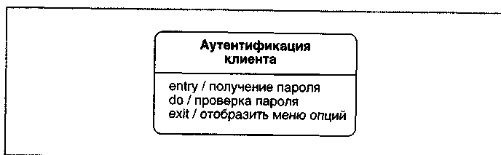
Элементы графической нотации диаграммы состояний
В качестве примера состояния можно рассмотреть аутентификацию клиента для доступа к ресурсам моделируемой информационной системы. Список внутренних действий в данном состоянии может включать следующие действия. Первое действие — входное, которое выполняется при входе в это состояние и связано с получением строки символов, соответствующих паролю клиента. Далее выполняется деятельность по проверке введенного клиентом пароля. При успешном завершении этой проверки выполняется действие на выходе, которое отображает меню доступных для клиента опций.

Slide 29
Псевдосостояния. Начальное и конечное состояние
Кроме обычных состояний на диаграмме состояний могут размещаться псевдосостояния.
Псевдосостояние (pseudo-state) — вершина в конечном автомате, которая имеет форму состояния, но не обладает поведением.
Примерами псевдосостояний, которые определены в языке UML, являются начальное и конечное состояния.
Начальное состояние (start state) — разновидность псевдосостояния, обозначающее начало выполнения процесса изменения состояний конечного автомата или нахождения моделируемого объекта в составном состоянии.
В этом состоянии находится объект по умолчанию в начальный момент времени. Оно служит для указания на диаграмме состояний графической области, от которой начинается процесс изменения состояний. Графически начальное состояние в языке UML обозначается в виде закрашенного кружка, из которого может выходить только стрелка-переход.
На самом верхнем уровне представления объекта переход из начального состояния может быть помечен событием создания (инициализации) данного объекта. В противном случае этот переход никак не помечается. Если этот переход не помечен, то он является первым переходом на диаграмме состояний в следующее за ним состояние. Каждая диаграмма или поддиаграмма состояний должна иметь единственное начальное состояние.
Конечное состояние (final state) — разновидность псевдосостояния, обозначающее прекращение процесса изменения состояний конечного автомата или нахождения моделируемого объекта в составном состоянии.
В этом состоянии должен находиться моделируемый объект или система по умолчанию после завершения работы конечного автомата. Оно служит для указания на диаграмме состояний графической области, в которой завершается процесс изменения состояний или жизненный цикл данного объекта. Графически конечное состояние в языке UML обозначается в виде закрашенного кружка, помещенного в окружность, в которую может входить только стрелка-переход.
Каждая диаграмма состояний или подсостояний может иметь несколько конечных состояний; при этом все они считаются эквивалентными на одном уровне вложенности состояний.

Slide 30
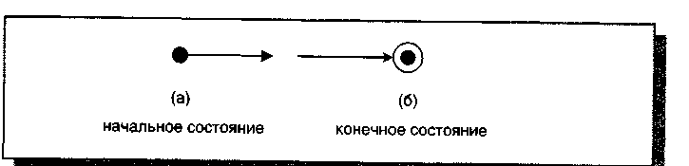
Переход и событие
Пребывание моделируемого объекта или системы в первом состоянии может сопровождаться выполнением некоторых внутренних действий или деятельности. При этом изменение текущего состояния объекта будет возможно либо после завершения этих действий (деятельности), либо при возникновении некоторых внешних событий. В обоих случаях говорят, что происходит переход объекта из одного состояния в другое.
Переход (transition) - отношение между двумя состояниями, которое указывает на то, что объект в первом состоянии должен выполнить определенные действия и перейти во второе состояние.
Переход осуществляется при наступлении некоторого события: окончания выполнения деятельности (do activity), получения объектом сообщения или приема сигнала. На переходе указывается имя события, а также действия, производимые объектом в ответ на внешние события при переходе из одного состояния в другое.
Переход может быть направлен в то же состояние, из которого он выходит. В этом случае его называют переходом в себя. Исходное и целевое состояния перехода в себя совпадают. Этот переход изображается петлей со стрелкой и отличается от внутреннего перехода. При переходе в себя объект покидает исходное состояние, а затем снова входит в него. При этом всякий раз выполняются внутренние действия, специфицированные метками entry и exit.

Slide 31
Переход и событие
Срабатывание <перехода> (fire) — выполнение перехода из одного состояния в другое.
Срабатывание перехода может зависеть не только от наступления события, но и от выполнения определенного условия, называемого сторожевым. Объект перейдет из одного состояния в другое в том случае, если произошло указанное событие и сторожевое условие приняло значение «истина». До срабатывания перехода объект находится в предыдущем от него состоянии, называемым исходным, или в источнике (не путать с начальным состоянием - это разные понятия), а после его срабатывания объект находится в последующем от него состоянии (целевом состоянии).
На диаграмме состояний переход изображается сплошной линией со стрелкой, которая выходит из исходного состояния и направлена в целевое состояние. Каждый переход может быть помечен строкой текста, которая имеет следующий общий формат:
<имя события>'('<список параметров, разделенных запятыми>')' ‘[‘<сторожевое условие>']' <выражение действия>
Событие (event) — спецификация существенных явлений в поведении системы, которые имеют местоположение во времени и пространстве.
Формально, событие представляет собой спецификацию факта, имеющего место в пространстве и во времени. Про события говорят, что они «происходят»; при этом отдельные события должны быть упорядочены во времени. После наступления события нельзя уже вернуться к предыдущим, если такая возможность явно не предусмотрена в модели.
Семантика понятия события фиксирует внимание на внешних проявлениях качественных изменений, происходящих при переходе моделируемого объекта из состояния в состояние. Например, при включении электрического переключателя происходит событие, в результате которого комната освещается. После успешного ремонта компьютера также происходит немаловажное событие — восстановление его работоспособности. Если поднять трубку обычного телефона, то, в случае его исправности, мы ожидаем услышать тоновый сигнал. Это тоже является событием.

Slide 32
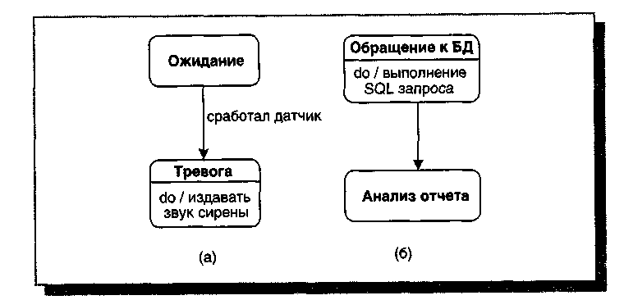
Переход и событие
В языке UML события играют роль стимулов, которые инициируют переходы из одних состояний в другие. В качестве событий можно рассматривать сигналы, вызовы, окончание фиксированных промежутков времени или моменты окончания выполнения определенных действий. В зависимости от вида происходящих событий - стимулов в языке UML различают два типа переходов: триггерные и нетриггерные.
Переход называется триггерным, если его специфицирует событие-триггер, связанное с внешними условиями по отношению к рассматриваемому состоянию.
В этом случае рядом со стрелкой триггерного перехода обязательно указывается имя события в форме строки текста, начинающейся со строчной буквы. Наиболее часто в качестве имен триггерных переходов задают имена операций, вызываемых у тех или иных объектов системы.
После имени такого события следуют круглые скобки для явного задания параметров соответствующей операции. Если таких параметров нет, то список параметров со скобками может отсутствовать. Например, переход на рисунке (а) является триггерным, поскольку с ним связано конкретное событие-триггер, происходящее асинхронно при срабатывании некоторого датчика.
Переход называется нетриггерным, если он происходит по завершении выполнения ду-деятельности в данном состоянии.

Slide 33
Переход и событие
Нетриггерные переходы часто называют переходами по завершении ду-деятельности. Для них рядом со стрелкой перехода не указывается никакого имени события, а в исходном состоянии должна быть описана внутренняя ду-деятельность, по окончании которой произойдет тот или иной нетриггерный переход.
Сторожевое условие (guard condition) — логическое условие, записанное в прямых скобках и представляющее собой булевское выражение.
При этом булевское выражение должно принимать одно их двух взаимно исключающих значений: «истина» или «ложь». Из контекста диаграммы состояний должна явно следовать семантика этого выражения, а для записи выражения может использоваться обычный язык, псевдокод или язык программирования.
Дополнение триггерных и нетриггерных переходов сторожевыми условиями позволяет явно специфицировать семантику их срабатывания. Если сторожевое условие принимает значение «истина», то соответствующий переход при наступлении события-триггера или завершении деятельности может сработать, в результате чего объект перейдет в целевое состояние. Если же сторожевое условие принимает значение «ложь», то переход не может сработать, даже если произошло событие-триггер или завершилась деятельность в исходном состоянии. Очевидно, в случае невыполнения сторожевого условия моделируемый объект или система останется в исходном состоянии. Однако вычисление истинности сторожевого условия в модели происходит только после возникновения ассоциированного с ним события-триггера или завершения деятельности, которые инициируют соответствующий переход.

Slide 34
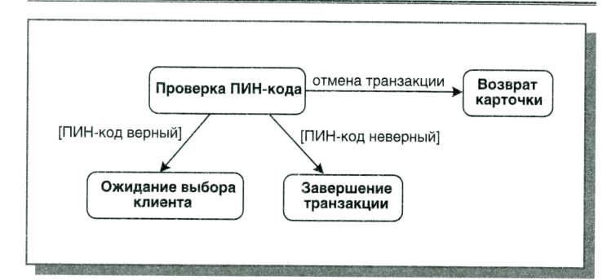
Переход и событие
Поскольку общее количество выходящих переходов из любого состояния в языке UML не ограничено, хотя и является конечным, не исключена ситуация, когда из одного состояния могут выходить несколько переходов с идентичным событием-триггером. Каждый такой переход должен содержать собственное сторожевое условие, при этом никакие два или более сторожевых условий не должны одновременно принимать значение «истина». В противном случае на диаграмме состояний возникнет конфликт триггерных переходов, что делает несостоятельной (ill formed) модель системы в целом.
Аналогичное замечание справедливо и для нетриггерных переходов, когда из одного состояния выходят несколько переходов по завершении деятельности. Каждый из таких переходов также должен содержать собственное сторожевое условие, при этом никакие два или более сторожевых условий не должны одновременно принимать значение «истина». В противном случае на диаграмме состояний будет иметь место конфликт нетриггерных переходов, что также делает несостоятельной (ill formed) модель системы в целом.
Изображенный фрагмент диаграммы состояний моделирует изменение состояний банкомата при проверке ПИН-кода. Нетриггерные переходы на данной диаграмме помечены сторожевыми условиями, которые исключают конфликт между ними. Что касается триггерного перехода, помеченного событием Отмена транзакции, то он происходит независимо от проверки ПИН-кода в том случае, когда клиент решил отказаться от ввода ПИН-кода.

Slide 35
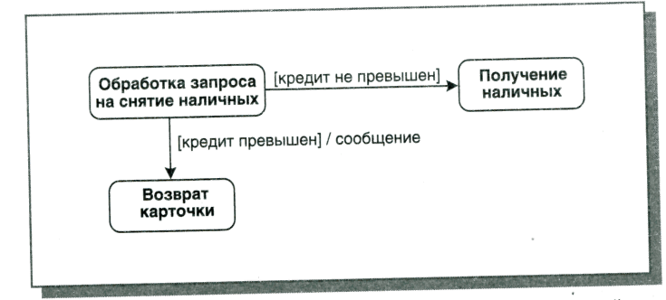
Выражение действия
Выражение действия (action expression) представляет собой вызов операции или передачу сообщения, имеет атомарный характер и выполняется сразу после срабатывания соответствующего перехода до начала действий в целевом состоянии.
Выражение действия выполняется в том и только в том случае, когда переход срабатывает. Атомарность действия означает, что оно не может быть прервано никаким другим действием до тех пор, пока не закончится его выполнение. Данное действие может оказывать влияние как на сам объект, так и на его окружение, если это с очевидностью следует из контекста модели. Данное выражение записывается после знака «/» в строке текста, присоединенной к соответствующему переходу.
В случае если кредит не превышен, то происходит переход в состояние получения наличных.
Формализм конечных автоматов допускает вложение одних конечных автоматов в другие для уточнения внутренней структуры отдельных более общих состояний. В этом случае вложенные конечные автоматы получили название конечных подавтоматов. Подавтоматы могут использоваться для внутренней спецификации процедур и функций, реализация которых обусловливает поведение моделируемой системы или объекта.

Slide 36
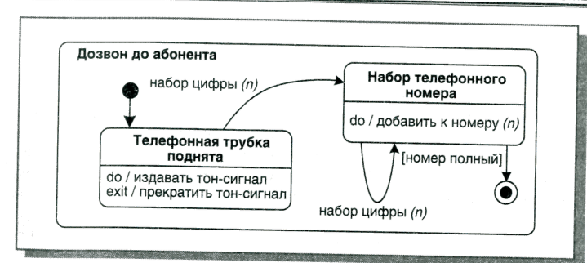
Составное состояние
Моделирование сложных объектов и систем, как правило, связано с многоуровневым представлением их состояний. В этом случае возникает необходимость детализировать отдельные состояния, сделав их составными.
Составное состояние (composite state) - сложное состояние, которое состоит из других вложенных в него состояний.
Составное состояние называют также состоянием-композитом. Вложенные состояния выступают по отношению к составному состоянию как подсостояния (substate). И хотя между ними имеет место отношение композиции, графически все вершины диаграммы, которые соответствуют вложенным состояниям, изображаются внутри символа составного состояния. В этом случае размеры графического символа составного состояния увеличиваются, так чтобы вместить в себя все подсостояния .
Составное состояние может содержать или несколько последовательных подсостояний, или несколько параллельных конечных подавтоматов. Каждое состояние-композит может уточняться только одним из указанных способов. При этом любое из подсостояний, в свою очередь, может быть состоянием-композитом и содержать внутри себя другие вложенные подсостояния. Количество уровней вложенности составных состояний в языке UML не фиксировано.
Последовательные подсостояния (sequential substates) — вложенные состояния состояния-композита, в рамках которого в каждый момент времени объект может находиться в одном и только одном подсостояний.
Поведение объекта в этом случае представляет собой последовательную смену подсостояний — от начального до конечного. Моделируемый объект или система продолжает находиться в составном состоянии, тем не менее, введение в рассмотрение последовательных подсостояний позволяет учесть более тонкие логические аспекты его внутреннего поведения.
Графическое представление составного состояния с двумя вложенными в него последовательными подсостояниями

Slide 37
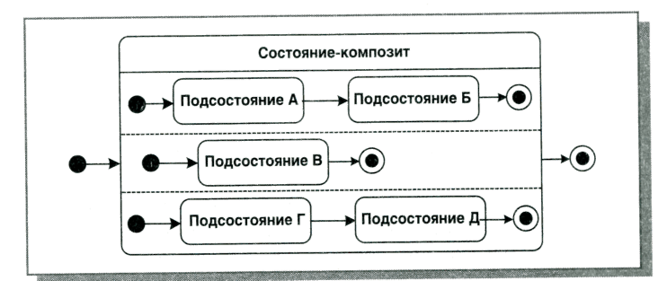
Последовательные подсостояния
В качестве примера моделируемой системы стоит рассмотреть обычный телефонный аппарат.
Он может находиться в различных состояниях, в частности в состоянии дозвона до абонента. Очевидно, для того чтобы позвонить, необходимо снять телефонную трубку, услышать тоновый сигнал, после чего набрать нужный телефонный номер. Таким образом, состояние дозвона до абонента является составным и состоит из двух последовательных подсостояний: Телефонная трубка поднята и Набор телефонного номера. Фрагмент диаграммы состояний для этого примера содержит одно состояние-композит, которое состоит из двух последовательных подсостояний.
Некоторых пояснений могут потребовать переходы. Два из них специфицируют событие-триггер, которое имеет имя: набор цифры(n) с параметром n. В качестве параметра, как нетрудно предположить, выступает отдельная цифра на диске телефонного аппарата. Переход из начального подсостояния не содержит никакой строки текста. Последний переход в конечное подсостояние также не имеет события-триггера, но имеет сторожевое условие, проверяющее полноту набранного номера абонента.
Графическое изображение состояния-композита с вложенными параллельными подсостояниями

Slide 38
Последовательные подсостояния
Только в случае истинности этого условия телефонный аппарат может перейти в конечное состояние для состояния-композита Дозвон до абонента.
Каждое составное состояние должно содержать в качестве вложенных состояний начальное и конечное состояния. При этом начальное подсостояние является исходным, когда происходит переход объекта в данное составное состояние. Если составное состояние содержит внутри себя конечное состояние, то переход в это вложенное конечное состояние означает завершение нахождения объекта в данном составном состоянии. Важно помнить, что для последовательных подсостояний начальное и конечное состояния должны быть единственными в каждом составном состоянии.
Каждая совокупность вложенных последовательных подсостояний представляет собой конечный подавтомат того конечного автомата, которому принадлежит рассматриваемое составное состояние. Поскольку каждый конечный автомат может иметь по определению единственное начальное и единственное конечное состояния, то для любого его конечного подавтомата это условие также должно выполняться.

Slide 39
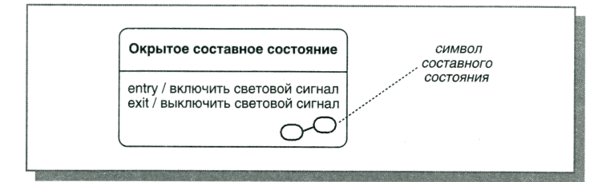
Параллельные подсостояния
Параллельные подсостояния (concurrent substates) — вложенные состояния, используемые для спецификации двух и более конечных подавтоматов, которые могут выполняться параллельно внутри составного состояния.
Каждый из конечных подавтоматов занимает некоторую графическую область внутри составного состояния, которая отделяется от остальных горизонтальной пунктирной линией. Если на диаграмме состояний имеется составное состояние с вложенными параллельными подсостояниями, то объект может одновременно находиться в каждом из этих подсостояний.
Отдельные параллельные подсостояния могут, в свою очередь, состоять из нескольких последовательных подсостояний. В этом случае по определению моделируемый объект может находиться только в одном из последовательных подсостояний каждого подавтомата. Таким образом, для фрагмента диаграммы состояний допустимо одновременное нахождение объекта только в следующих подсостояниях: (А, В, Г), (Б, В, Г), (А, В, Д), (Б, В, Д).
Составное состояние со скрытой внутренней структурой и специальной пиктограммой

Slide 40
Несовместимые подсостояния
Несовместимое подсостояние (disjoint substate) — подсостояние, в котором подсистема не может находиться одновременно с другими подсостояниями одного и того же составного состояния.
В этом контексте недопустимо нахождение объекта одновременно в несовместимых подсостояниях (А, Б, В) или (В, Г, Д).
Поскольку каждый регион вложенного состояния специфицирует некоторый конечный подавтомат, то для каждого из вложенных конечных подавтоматов могут быть определены собственные начальное и конечное состояния. При переходе в данное составное состояние каждый из конечных подавтоматов оказывается в своем начальном состоянии. Далее происходит параллельное выполнение каждого из этих конечных подавтоматов, причем выход из составного состояния будет возможен лишь в том случае, когда все конечные подавтоматы будут находиться в своих конечных состояниях. Если какой-либо из конечных подавтоматов пришел в свое финальное состояние раньше других, то он должен ожидать, пока и другие подавтоматы не придут в свои финальные состояния.
В некоторых случаях бывает желательно скрыть внутреннюю структуру составного состояния. Например, отдельный конечный подавтомат, специфицирующий составное состояние, может быть настолько большим по масштабу, что его визуализация затруднит общее представление.
Например, отдельный конечный подавтомат, специфицирующий составное состояние, может быть настолько большим по масштабу, что его визуализация затруднит общее представление диаграммы состояний. В подобной ситуации допускается не раскрывать на исходной диаграмме состояний данное составное состояние, а указать в правом нижнем углу специальный символ-пиктограмму. В последующем диаграмма состояний для соответствующего конечного подавтомата может быть изображена отдельно от основной диаграммы с необходимыми комментариями.

Slide 41

Исторические состояния
Обычный конечный автомат не позволяет учитывать предысторию в процессе моделирования поведения систем и объектов. Однако функционирование ряда систем основано на возможности выхода из отдельного состояния-композита с последующим возвращением в это же состояние. Может оказаться необходимым учесть ту часть деятельности, которая была выполнена на момент выхода из этого состояния-композита, чтобы не начинать ее выполнение сначала. Для этой цели в языке UML существует историческое состояние.
Историческое состояние (history state) — псевдосостояние, используемое для запоминания того из последовательных подсостояний, которое было текущим в момент выхода из составного состояния.
Историческое состояние применяется только в контексте составного состояния. При этом существует две разновидности исторического состояния: неглубокое или недавнее и глубокое или давнее.
Неглубокое историческое состояние (shallow history state) обозначается в форме небольшой окружности, в которую помещена латинская буква «Н». Это состояние обладает следующей семантикой. Во-первых, оно является первым подсостоянием в составном состоянии, и переход извне в рассматриваемое составное состояние должен вести непосредственно в данное историческое состояние. Во-вторых, при первом попадании в неглубокое историческое состояние оно не хранит никакой истории. Другими словами, при первом переходе в недавнее историческое состояние оно заменяет собой начальное состояние соответствующего конечного подавтомата.

Slide 42
Исторические состояния
Далее могут последовательно изменяться вложенные подсостояния. Если в некоторый момент происходит выход из составного состояния (например, в случае наступления некоторого события), то рассматриваемое историческое состояние запоминает то из подсостояний, которое было текущим на момент выхода из данного составного состояния. При последующем входе в это составное состояние неглубокое историческое подсостояние имеет непустую историю и сразу отправляет конечный подавтомат в запомненное подсостояние, минуя все предшествующие ему подсостояния.
Историческое состояние теряет свою историю в тот момент, когда конечный подавтомат доходит до своего конечного состояния. При этом неглубокое историческое состояние запоминает историю только того конечного подавтомата, к которому оно относится. Другими словами, этот тип псевдосостояния способен запомнить историю только одного с ним уровня вложенности.
Если запомненное подсостояние также является составным состоянием, а при выходе из исходного составного состояния необходимо запомнить подсостояние второго уровня вложенности, то в этом случае следует воспользоваться более сильным псевдосостоянием — глубоким историческим состоянием.
Глубокое историческое состояние (deep history state или состояние глубокой истории) также обозначается в форме небольшой окружности, в которую помещена латинская буква «Н» с дополнительным символом «*», и служит для запоминания всех подсостояний любого уровня вложенности для исходного составного состояния.

Slide 43
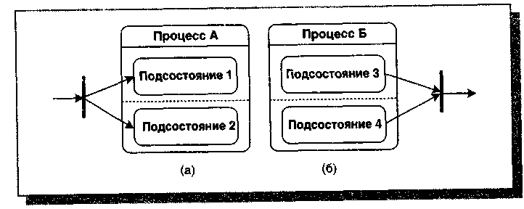
Сложные переходы и псевдосостояния
Рассмотренное выше понятие перехода вполне достаточно для большинства типичных расчетно-аналитических задач. Однако современные программные системы могут реализовывать сложную логику поведения отдельных своих компонентов. Иногда для адекватного представления процесса изменения состояний семантика обычного перехода для них недостаточна. С этой целью в языке UML специфицированы дополнительные обозначения и свойства, которыми могут обладать отдельные переходы на диаграмме состояний.
В отдельных случаях возникает необходимость явно показать ситуацию, когда переход может иметь несколько исходных состояний или целевых состояний. Такой переход получил название — параллельный переход. Введение в рассмотрение параллельных переходов может быть обусловлено необходимостью синхронизировать и/или разделить отдельные процессы управления на параллельные нити без спецификации дополнительной синхронизации в параллельных конечных подавтоматах.
Графически такой переход изображается вертикальной черточкой, аналогично обозначению перехода в известном формализме сетей Петри.
Графическое изображение перехода-разделения в параллельные подсостояния (а) и перехода-слияния из параллельных подсостояний (б)

Slide 44
Сложные переходы и псевдосостояния
Если параллельный переход имеет две или более исходящих их него дуг, то его называют разделением (fork). Если же он имеет две или более входящие дуги, то его называют слиянием (join). Текстовая строка спецификации параллельного перехода записывается рядом с черточкой и относится ко всем входящим или исходящим дугам.
Срабатывание параллельного перехода происходит следующим образом. В первом случае происходит разделение составного конечного автомата на два конечных подавтомата, образующих параллельные ветви вложенных подпроцессов. При этом после срабатывания перехода-разделения моделируемая система или объект одновременно будет находиться во всех целевых подсостояниях этого параллельного перехода (подсостояния 1 и 2). Далее процесс изменения состояний будет протекать согласно ранее рассмотренным правилам для составных состояний.
Во втором случае переход-слияние срабатывает, если имеет место событие-триггер для всех исходных состояний этого перехода, и выполнено (при его наличии) сторожевое условие. При срабатывании перехода-слияния одновременно покидаются все исходные подсостояния перехода (подсостояния 3 и 4) и происходит переход в целевое состояние. При этом каждое из исходных подсостояний перехода должно принадлежать отдельному конечному подавтомату, входящему в составной конечный автомат (процессу Б).
Переход, стрелка которого соединена с границей составного состояния, обозначает переход в это составное состояние (переход а на рисунке 10.7), Он эквивалентен переходу в начальное состояние каждого из конечных подавтоматов (единственному на рисунке), входящих в состав данного состояния-композита. Переход f, выходящий из составного состояния, относится к каждому из вложенных состояний. Это означает, что моделируемая система или объект при наступления события может покинуть данное составное состояние, находясь в любом из его вложенных состояний В и Г.

Slide 45
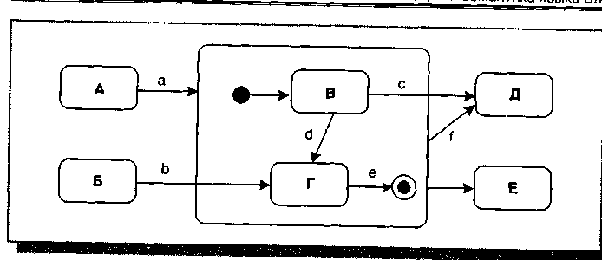
Сложные переходы и псевдосостояния
Иногда желательно реализовать ситуацию, когда выход из отдельного вложенного состояния соответствовал бы также выходу из составного состояния. В этом случае изображают переход, который непосредственно выходит из вложенного состояния и пересекает границу состояния-композита (переход с на рис. 10.7). Аналогично, допускается изображение переходов, входящих извне состояния-композита в отдельное вложенное состояние (переход b на рис. 10.7).
Переход и является внутренним для рассматриваемого состояния-композита и никак не влияет на выход из состояния-композита. Выход из данного составного состояния также возможен при наступлении события е, которое приводит в его конечное состояние, а из него — в состояние Е, находящееся вне данного состояния-композита.
В общем случае поведение параллельных конечных подавтоматов происходит независимо друг от друга, что позволяет, например, моделировать многозадачность в программных системах. Однако в отдельных ситуациях может возникнуть необходимость учесть в модели синхронизацию наступления отдельных событий и срабатывание соответствующих переходов. Для этой цели в языке UML имеется псевдосостояние, которое называется синхронизирующим состоянием или состоянием синхронизации.
Рис. 10.7. Различные варианты переходов в составное состояние и из составного состояния

Slide 46
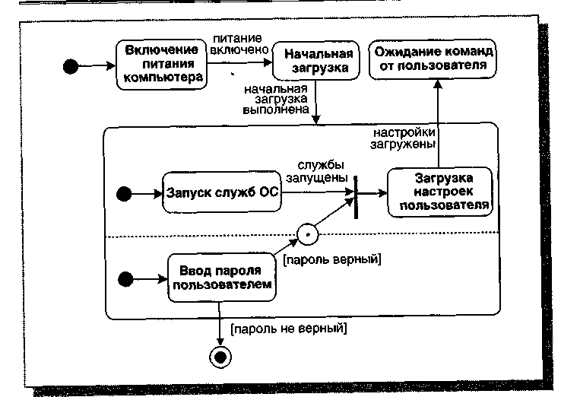
Состояние синхронизации
Состояние синхронизации (synch state) — псевдосостояние в конечном автомате, которое используется для синхронизации параллельных областей конечного автомата.
Синхронизирующее состояние обозначается небольшой окружностью, внутри которой помещен символ звездочки «*». Оно используется совместно с переходом-слиянием или переходом-разделением для того, чтобы явно указать события в других конечных подавтоматах, оказывающие непосредственное влияние на поведение данного подавтомата.
Так, например, при включении компьютера с некоторой сетевой операционной системой параллельно начинается выполнение нескольких процессов. В частности, происходит проверка пароля пользователя и запуск различных служб. При этом работа пользователя на компьютере станет возможной только в случае успешной его аутентификации, в противном случае компьютер может быть выключен. Рассмотренные особенности синхронизации этих параллельных процессов учтены на соответствующей диаграмме ' состояний с помощью синхронизирующего состояния.

Slide 47
Рекомендации по построению диаграмм состояний
По своему назначению диаграмма состояний не является обязательным представлением в модели и как бы «присоединяется» к тому элементу, который, по замыслу разработчиков, имеет нетривиальное поведение в течение своего жизненного цикла. Наличие у системы нескольких состояний, отличающихся от простой дихотомии «исправен — неисправен», «активен - неактивен», «ожидание — реакция на внешние действия», уже служит признаком необходимости построения диаграммы состояний.
В качестве начального варианта диаграммы состояний, если нет очевидных соображений по поводу состояний объекта, можно воспользоваться подобными состояниями, в качестве составных, уточняя их (детализируя их внутреннюю структуру) по мере рассмотрения логики поведения моделируемой системы или объекта.
При выделении состояний и переходов следует помнить, что длительность срабатывания отдельных переходов должна быть существенно меньшей, чем нахождение моделируемых элементов в соответствующих состояниях.
Каждое из состояний должно характеризоваться определенной устойчивостью во времени. Другими словами, из каждого состояния на диаграмме не может быть самопроизвольного перехода в какое бы то ни было другое состояние. Все переходы должны быть явно специфицированы, в противном случае построенная диаграмма состояний является либо неполной (неадекватной), либо ошибочной с точки зрения нотации языка UML (ill formed).
При разработке диаграммы состояний нужно постоянно следить, чтобы объект в каждый момент мог находиться только в единственном состоянии. Если это не так, то данное обстоятельство может быть как следствием ошибки, так и неявным признаком наличия параллельности поведения у моделируемого объекта. В последнем случае следует явно специфицировать необходимое число конечных подавтоматов, вложив их в то составное состояние, которое характеризуется нарушением условия одновременности.
Следует произвести обязательную проверку, чтобы никакие два перехода из одного состояния не могли сработать одновременно.

Slide 48
Рекомендации по построению диаграмм состояний
Другими словами, необходимо выполнить требование отсутствия конфликтов у всех переходов, выходящих из одного и того же состояния.
Наличие такого конфликта может служить признаком ошибки, либо параллельности или ветвления рассматриваемого процесса. Если параллельность по замыслу разработчика отсутствует, то следует ввести дополнительные сторожевые условия либо изменить существующие, чтобы исключить конфликт переходов. При наличии параллельности следует заменить конфликтующие переходы одним параллельным переходом типа ветвления.
Использование исторических состояний оправдано в том случае, когда необходимо организовать обработку исключительных ситуаций (прерываний) без потери данных или выполненной работы. При этом применять исторические состояния, особенно глубокие, необходимо с известной долей осторожности. Нужно помнить, что каждый из конечных подавтоматов может иметь только одно историческое состояние. В противном случае возможны ошибки, особенно когда подавтоматы изображаются на отдельных диаграммах состояний.

Slide 49
Спасибо за внимание

